Slide 1
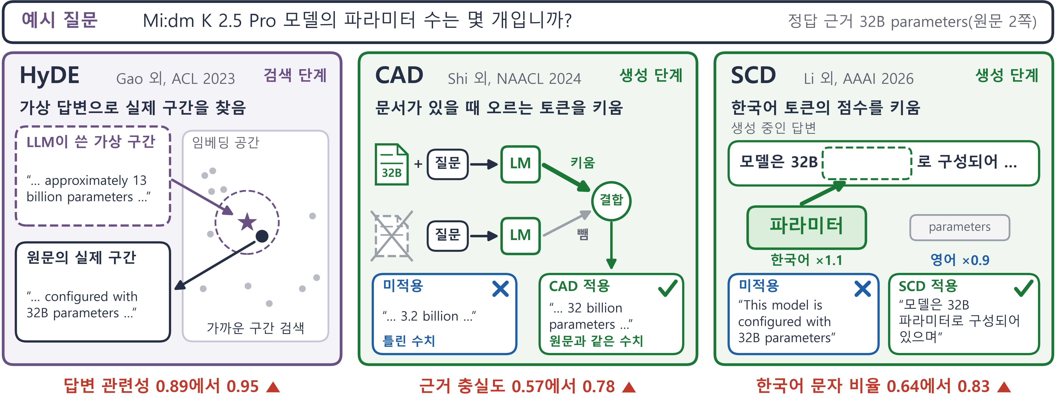
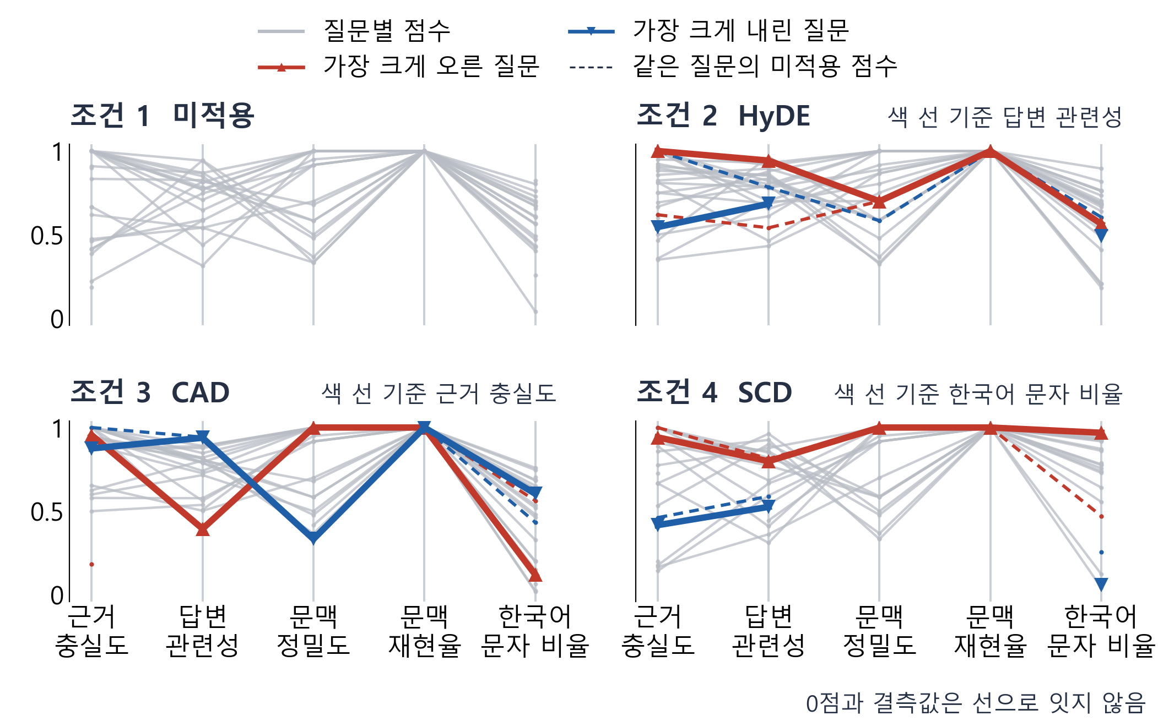
한국어 질의로 영어 학술 및 기술 문서를 검색하는
RAG에서의 HyDE, CAD, SCD 조합 실험
[학과] [학번] [이름], 지도교수 [지도교수]
01 연구 배경과 목적
- 한국어 질문으로 영어 논문을 찾아 한국어로 답하는 RAG
- 답변이 근거를 따라 영어로 바뀌는 언어 이탈
- 질문과 원문의 어휘가 달라 근거 구간을 찾기 어려움
- 세 문제에 맞춘 HyDE, CAD, SCD를 같은 질문 60개에 조합
- 영어 근거를 한국어 답변에 충실히 옮기기 어려움
- 질문 유형마다 각 기법의 이득과 손실을 비교
02 예시 질문으로 본 단독 기법의 작동
HyDE Hypothetical Document Embeddings CAD Context-Aware Decoding SCD Soft Constrained Decoding 패널마다 미적용과 단독 적용 조건을 비교, 점 위치와 글자 크기는 원리를 보인 개념도
03 질문과 평가
- 영어 문서 4종에서 15개씩, 한국어 질문 60개
- 답변 품질은 RAGAS의 근거 충실도, 답변 관련성,
문맥 정밀도, 문맥 재현율(0에서 1)
- 수치 18개, 방법 25개, 개념과 결과 17개
- 출력 언어는 한국어 문자 비율
- 세 기법의 적용 여부를 조합한 조건 8개, 답변 480개
- SCD 조건 4, 6, 7, 8의 충실도, 정밀도, 재현율은
한국어 번역 근거로 평가해 같은 언어 조건끼리 비교
04 질문 유형별 평균 점수
조건 | 근거 충실도 |  |  | 답변 관련성 |  |  | 문맥 정밀도 |  |  | 문맥 재현율 |  |  | 한국어 문자 비율
 | 수치 | 방법 | 개념과 결과 | 수치 | 방법 | 개념과 결과 | 수치 | 방법 | 개념과 결과 | 수치 | 방법 | 개념과 결과 | 수치 | 방법 | 개념과 결과
1 미적용 | 0.83 | 0.73 | 0.85 | 0.74 | 0.57 | 0.78 | 0.67 | 0.73 | 0.86 | 0.94 | 0.88 | 1.00 | 0.58 | 0.46 | 0.46
2 HyDE | 0.84 | 0.78 | 0.90 | 0.74 | 0.74 | 0.82 | 0.62 | 0.72 | 0.80 | 0.89 | 0.96 | 0.94 | 0.55 | 0.57 | 0.54
3 CAD | 0.90 | 0.83 | 0.79 | 0.75 | 0.63 | 0.66 | 0.67 | 0.73 | 0.82 | 0.89 | 0.88 | 1.00 | 0.57 | 0.42 | 0.50
4 SCD | 0.85 | 0.71 | 0.82 | 0.72 | 0.52 | 0.71 | 0.69 | 0.73 | 0.90 | 0.89 | 0.84 | 1.00 | 0.81 | 0.61 | 0.71
5 HyDE+CAD | 0.93 | 0.80 | 0.88 | 0.76 | 0.63 | 0.75 | 0.68 | 0.73 | 0.80 | 0.94 | 0.84 | 0.94 | 0.52 | 0.46 | 0.55
6 HyDE+SCD | 0.84 | 0.83 | 0.79 | 0.72 | 0.68 | 0.74 | 0.71 | 0.69 | 0.85 | 0.89 | 0.84 | 1.00 | 0.83 | 0.79 | 0.81
7 CAD+SCD | 0.77 | 0.76 | 0.81 | 0.72 | 0.50 | 0.62 | 0.68 | 0.73 | 0.87 | 0.83 | 0.80 | 0.94 | 0.77 | 0.65 | 0.76
8 HyDE+CAD+SCD | 0.93 | 0.76 | 0.83 | 0.67 | 0.65 | 0.69 | 0.68 | 0.76 | 0.81 | 0.78 | 0.96 | 1.00 | 0.74 | 0.69 | 0.79
- 충실도, 정밀도, 재현율의 굵은 값은 SCD 미적용 조건과 적용 조건 안에서 각각 구한 최댓값
- 관련성은 방법 질문에서 HyDE가 0.57에서 0.74로, 충실도는 수치 질문에서 CAD가 0.83에서 0.90으로 높임
05 방법 질문 25개의 원점수 평행좌표
06 결론
- 한 지표가 중요하면 기법 하나(관련성, 개념과 결과 질문은 HyDE)
- 수치 질문은 정답 구간의 검색을 확인하고 충실도는 HyDE+CAD
- 한국어 답변은 세 기법(방법 질문 세 지표가 SCD 단독보다 높음)
- 조합은 HyDE 단독보다 관련성이 낮고 일관된 이득은 SCD의 한국어 비율
07 실제 답변에서 확인한 점
- BIC 질문은 HyDE가 근거 구간을 찾아 관련성이 0.00에서 0.89로 오름
- QuALITY 질문은 HyDE 후 73.68이 빠져 관련성이 0.87에서 0.00으로 내림
- XSUM 질문은 CAD가 다른 행 수치를 옮겼는데 충실도가 0.53에서 0.87로 오름
- HyDE 적용 후 관련성 축의 선이 위로 모이고
관련성 0점 답변이 5개에서 1개로 줄어듦
- RAG 이점 질문은 CAD 후 지시문만 남아 관련성이 0.90에서 0.00으로 내림
[1] Lewis et al., RAG, NeurIPS 2020 [2] Gao et al., HyDE, ACL 2023 [3] Shi et al., CAD, NAACL 2024 [4] Li et al., SCD, AAAI 2026 [5] Es et al., RAGAs, EACL 2024

